Slide 1

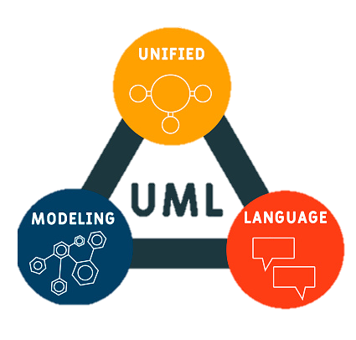


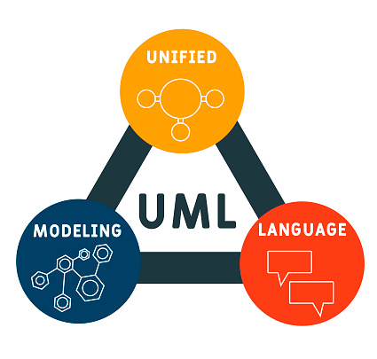
FLOWCHART
UML
Abdullah Qa’id Mu’aadz
M Tsani Nur Ramdhan
Pesantren PeTIK II YBM PLN Denanyar Utara, Plosogeneng, Kec. Jombang, Kabupaten Jombang, Jawa Timur

Slide 2

APA ITU
FLOWCHART ?

Slide 3
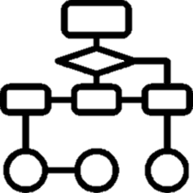
PENGERTIAN FLOWCHART
“
Flowchart atau bagan alur adalah diagram yang menampilkan langkah-langkah dan keputusan untuk melakukan sebuah proses dari suatu program. Setiap langkah digambarkan dalam bentuk diagram dan dihubungkan dengan garis atau arah panah.
”

Slide 4
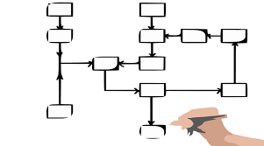
FUNGSI FLOWCHART
Fungsi utama dari flowchart adalah memberi gambaran jalannya sebuah program dari satu proses ke proses lainnya. Sehingga, alur program menjadi mudah dipahami oleh semua orang. Selain itu, fungsi lain dari flowchart adalah untuk menyederhanakan rangkaian prosedur agar memudahkan pemahaman terhadap informasi tersebut.

Slide 5
JENIS – JENIS FLOWCHART
Flowchart dokumen
Flowchart program
Pertama ada flowchart dokumen (document flowchart) atau bisa juga disebut dengan paperwork flowchart. Flowchart dokumen berfungsi untuk menelusuri alur form dari satu bagian ke bagian yang lain, termasuk bagaimana laporan diproses, dicatat, dan disimpan.
Flowchart ini menggambarkan secara rinci prosedur dari proses program. Flowchart program terdiri dari dua macam, antara lain: flowchart logika program (program logic flowchart) dan flowchart program komputer terinci (detailed computer program flowchart).
Flowchart sistem
Flowchart proses
Flowchart sistem adalah flowchart yang menampilkan tahapan atau proses kerja yang sedang berlangsung di dalam sistem secara menyeluruh. Selain itu flowchart sistem juga menguraikan urutan dari setiap prosedur yang ada di dalam system.
Flowchart proses adalah cara penggambaran rekayasa industrial dengan cara merinci dan menganalisis langkah-langkah selanjutnya dalam suatu prosedur atau sistem.
Flowchart skematik
Flowchart ini menampilkan alur prosedur suatu sistem, hampir sama dengan flowchart sistem. Namun, ada perbedaan dalam penggunaan simbol-simbol dalam menggambarkan alur. Selain simbol-simbol, flowchart skematik juga menggunakan gambar-gambar komputer serta peralatan lainnya untuk mempermudah dalam pembacaan flowchart untuk orang awam.

Slide 6
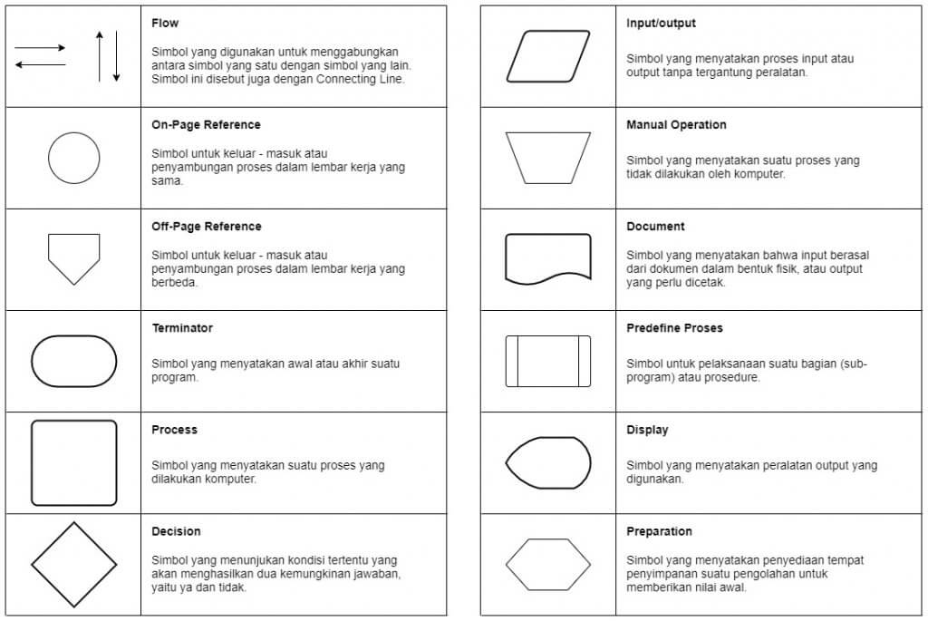
Simbol flowchart
Pada dasarnya simbol-simbol dalam flowchart memiliki arti yang berbeda-beda. Berikut adalah simbol-simbol yang sering digunakan dalam proses pembuatan flowchart
Simbol-simbol di pada gambar di samping memiliki jenis dan fungsi yang berbeda-beda. Ada yang berfungsi untuk menghubungkan satu simbol dengan simbol lainnya seperti simbol flow, on-page dan off-page reference. Selain itu ada juga simbol yang berfungsi untuk menunjukan suatu proses yang sedang berjalan, dan yang terakhir terdapat simbol yang berfungsi untuk memasukan input dan menampilkan output.

Slide 7
kesimpulan
Dengan menggunakan flowchart kamu dapat lebih mudah untuk menjelaskan proses berjalannya suatu program, karena fungsi dari flowchart adalah untuk menjabarkan proses-proses yang berjalan menggunakan simbol. Flowchart ini juga dapat digunakan sebagai alat untuk menyampaikan informasi tentang program kepada orang lain.

Slide 8
APA ITU?
Unified Modelling Language
(UML)

Slide 9
Pengertian Unified Modelling Language (UML)
Unified Modelling Language (UML) merupakan metode pemodelan yang disajikan secara visual yang bertujuan untuk menunjukan perancangan sistem berorientasi objek. UML juga dapat dikatakan sebagai alat yang menjadi standar dalam visualisasi, perancangan, dan dokumentasi sistem aplikasi. Saat ini, UML juga telah menjadi bahasa standar yang digunakan dalam penulisan arsitektur.
Rosa-Salahudin menyebutkan bahwa UML adalah salah satu standar yang dimanfaatkan pada dunia industri untuk menunjukan kebutuhan atau requirement dari sebuah sistem, membuat analisis dan desain, serta menggambarkan arsitektur yang akan digunakan dalam suatu pemrograman berorientasi objek.

Slide 10
Sejarah UML (Unified Modelling Language)
UML dimulai secara resmi pada Oktober 1994, ketika Rumbaugh menggabungkan kekuatan dengan Booch. Mereka berdua lalu bekerja bersama di Relational Software Cooperation. Proyek ini memfokuskan pada penyatuan metode booch dan Rumbaugh(OMT).

Slide 11
Tujuan dan Fungsi dari UML
Berikut beberapa tujuan serta fungsi dari UML, diantaranya:
Dapat memberikan bahasa permodelan visual kepada para user dari beragam jenis pemrograman dan juga proses umum rekayasa.
Menggabungkan bermacam-macam informasi terbaik yang ada dalam pemodelan.
Memberikan suatu visual model yang ekspresif dalam melakukan pengembangan sistem.
Tidak hanya dalam bahasa permodelan visual model sistem software saja, melainkan juga dapat memodelkan sistem beorientasi objek.
Mempermudah user dalam membaca sebuah sistem.
Berfungsi sebagai sebuah blueprint, yang jelas pada nantinya menjelaskan informasi yang menyeluruh dalam perancangan berupa coding sebuah program.

Slide 12
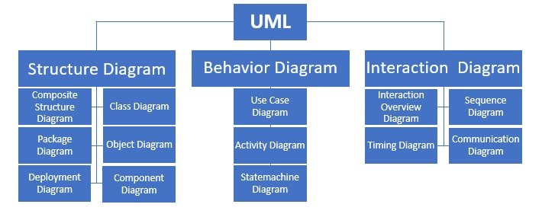
Jenis - Jenis UML

Slide 13
Structure Diagram
Class Diagram
Object Diagram
Component Diagram
Jenis diagram pada UML yang digunakan untuk menggambarkan paket-paket atau kelas-kelas yang ada pada sistem dan akan digunakan pada suatu sistem.
Diagram yang menunjukan gambaran dari struktur model yang ada di dalam sistem untuk jangka waktu tertentu. Diagram ini akan bergantung pada class diagram yang dibuat untuk suatu sistem.
Merupakan suatu diagram yang dibuat untuk menunjukkan struktur dan ketergantungan antara komponen yang ada di dalam suatu sistem. Komponen tersebut adalah hal fisik dari program yang dimodelkan dan akan terlihat saat sistem dijalankan.
Composite Structure Diagram
Package Diagram
Deployment Diagram
Diagram yang menjelaskan struktur internal dari component, class, dan use case termasuk klasifikasi hubungan yang dimiliki dalam sebuah program.
Merupakan diagram yang memiliki fungsi untuk mengumpulkan kelas dan memperlihatkan penyusunan dari elemen model dalam sistem.
Tata letak program secara fisik atau menampilkan bagian aplikasi yang ada pada perangkat keras dan digunakan untuk menerapkan sistem.

Slide 14
Behavior Diagram
Use Case Diagram
Activity Diagram
Statemachine Diagram
Urutan interaksi yang memiliki keterkaitan antara sistem dan aktor. Use case diagram dijalankan dengan cara menggambarkan tipe interaksi yang terjadi diantara user yang terlibat di dalam sistem.
Merupakan diagram yang menunjukan model dari metode yang ada di dalam sistem. Diagram dapat menggambarkan perancangan sistem, proses awal sistem berjalan, keputusan yang dapat terjadi dalam sistem, dan akhir dari sistem.
merupakan diagram dalam UML yang memberikan gambaran tentang perubahan dan transisi kondisi dari satu status ke status lainnya dari objek yang terdapat pada program yang terjadi karena transisi dari satu status ke status lainnya.

Slide 15
Interaction Diagram
Sequence Diagram
Communication Diagram
diagram UML yang menggambarkan hubungan
di objek yang di dasarkan pada urutan waktu.
Merupakan jenis diagram yang terdapat pada UML untuk menjelaskan proses terjadinya aktivitas dan interaksi pada suatu sistem.
Interaction Overview Diagram
Timing Diagram
Merupakan salah satu jenis diagram yang berfungsi untuk menunjukan visualisasi dari hubungan kerjasama antara activity dengan sequence diagram.
Merupakan jenis diagram yang memiliki fokus utama pada waktu dan menjadi bentuk lain dari interaksi diagram.

Slide 16
Kesimpulan UML
UML adalah bahasa visual yang menggambarkan, merepresentasikan, atau menjelaskan bagaimana sebuah sistem bekerja dan pemecahan dari suatu masalah. Ini artinya Anda dapat menggunakan UML untuk visualisasi dari sistem Anda kepada user agar lebih mudah kita pahami.
salah satu alasan menggunakan UML adalah untuk mempermudah penyampaian alur dan cara kerja dari sistem Anda kepada user atau orang awam yang tidak mengenal banyak tentang teknologi yang Anda gunakan

Slide 17
Referensi
https://idcloudhost.com/panduan/mengenal-uml-pengertian-dan-sejarahnya/#Mengapa_Butuh_UML
https://itkampus.com/pengertian-uml/
https://lambeturah.id/pengertian-uml/
https://www.pinhome.id/blog/pengertian-flowchart/
https://adammuiz.com/flowchart/
https://www.dicoding.com/blog/flowchart-adalah/

Slide 18
TERIMAKASIH
Pesantren PeTIK II YBM PLN Denanyar Utara, Plosogeneng, Kec. Jombang, Kabupaten Jombang, Jawa Timur

